Slide 1


SUPERVIVENCIA EN EPOC AGUDIZADA A CUATRO AÑOS
INTRODUCCIÓN
La agudización constituye un evento importante en la historia natural del paciente EPOC, y la frecuencia y gravedad de la misma tienen impacto en el pronóstico de la supervivencia.
MATERIAL Y MÉTODOS
Se realiza un estudio observacional y retrospectivo en pacientes incluidos en la cohorte denominando EPOC agudiza que se constituyó hace 4 años tras una hospitalización por SAE grave. Se recogen variables epidemiológicas y se evalúa la tasa de supervivencia global a los 4 años y tasa interanual desde el inicio. El análisis estadístico se llevó a cabo mediante el programa IBM SPSS Statistics versión v25.
OBJETIVO
Evaluar la supervivencia global e Interanual después de cuatro años de seguimiento en una cohorte de paciente con fenotipo agudizador.

Slide 2
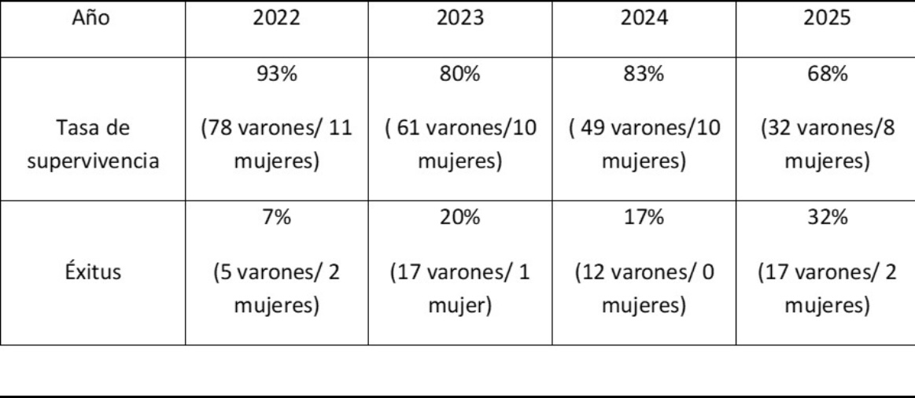
RESULTADOS
- Inicialmente nuestra cohorte la componían 96 pacientes (87% varones y 13% mujeres) con edad media de 72 años. Tras un seguimiento de 4 años nuestra cohorte está compuesta por 40 pacientes (82,6% varones y 17,4% mujeres).
- La tasa global de supervivencia de EPOC agudiza es del 42% a los 4 años (38% varones y 62% mujeres).
*En la tabla se expone los porcentajes de supervivencia interanual y éxitus.
CONCLUSIONES
- La tasa cruda de supervivencia global a los cuatro años en una cohorte de EPOC agudizada es del 42%.
- La tasa cruda de supervivencia global e interanual es superior en la mujer.
- Se observa un importante descenso de la tasa de supervivencia a partir del tercer año de seguimiento.
- En este estudio no se analizan factores predictores asociados a mayor supervivencia.

